Slide 1
Potenciali vandenilio IPCEI (Important Project of Common European Interest) (vertės grandinė)
2021-06-30

Slide 2

Kas yra IPCEI?
Europos Komisijos kuruojamas įrankis šalių verslams/pramonei gauti su vidine rinka suderinamą valstybės pagalbą.
IPCEI/vertės grandinių procesas skirtas identifikuoti tas pramonės sritis, kur bus padarytos išimtys taikant valstybės pagalbos taisykles.
IPCEI projektai – prisidėjimas prie bendrų ES tikslų ir žymi įtaka ekonomikos augimui, darnumui ir vertės kūrimui visos ES mastu.
Dalyvauja daugiau nei viena valstybė.
IPCEI neskirtas tiesiog padidinti gamybos apimtis ar konkurencingumą.
Notes:
H2 IPCEI yra viena iš prioritetinių vertės grandinių (šalia mikroelektronikos, debesų kompiuterijos ir keleto kitų), kurios formavimas vyksta šiuo metu (siekiama pateikti paraišką Europos Komisijai šiais metais).
COM leis valstybėms kumuliatyviai finansiškai padėti, šiuo atveju vandenilio projektams, papildoma lėšų suma.
Lėšų šaltinis – COM galbūt prisidės su 30 proc. piniginiu indėliu prie patvirtinto IPCEI.
Lietuvos kompanijai būti IPCEI nare reiškia ateiti su konkrečia pridėtine verte, įrodyti, kuo ji gali patobulinti IPCEI veiklą, skirti savo įmonės finansinius ir žmogiškus resursus šitai bendrai Europinei veiklai.
Tikslas negali būti tiesiog padidinti gamybos apimtis.

Slide 3
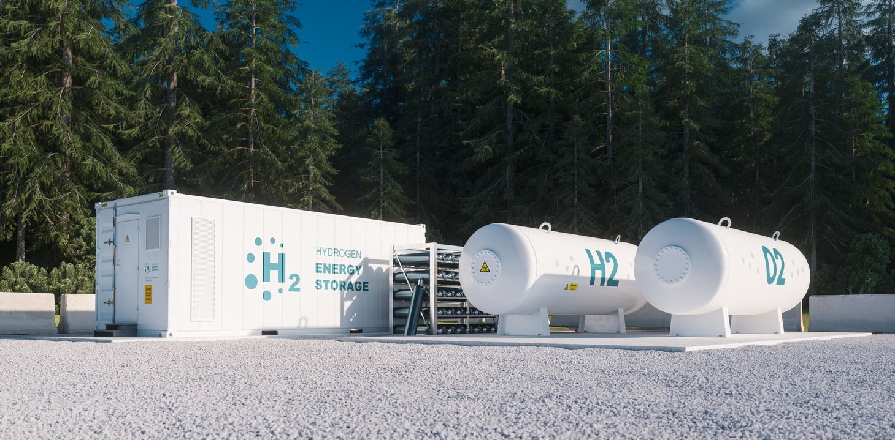

IPCEI formavimo eiga
Politinis IPCEI vystymo Manifestas
Šalies verslas/pramonė pateikia projektų siūlymus nacionalinei administracijai („national expression of interest“)
Dialoge su pasiūlymus pateikusiais partneriais atrenkami prioritetiniai projektai
Prioritetiniai projektai pateikiami match-making procedūrai, kur formuojama „vertės grandinė“
Suformuota projektų „grandinė“ notifikuojama Europos Komisijai
Europos Komisija patvirtina IPCEI
Notes:
Šiuo metu vyksta vadinamasis Europinis projektų match-making: Europos šalių kompanijos, kurios jau pateikė projektinius pasiūlymus (iš viso 400-500) ir kuriuos šalys atrinko, bendroje virtualioje platformoje tariasi, kaip iš šių projektų būtų galima suformuoti vertės grandinę.
Tuomet ne projektų kratinys, o jų „vertės grandinės“ paraiška būtų teikiama Europos Komisijai tvirtinti.
Dėl gauto didelio projektų kiekio, planuojama keletas pateikimo Europos Komisijai „bangų“.
T. y. nespėjus į šiemetinę, Lietuvos verslas/pramonė savo pasiūlymus galės teikti į vėlesnes „bangas“.

Slide 4

Estijos nacionalinių vandenilio IPCEI paraiškų pavyzdžiai
Development of Hydrogen energy production and storage system based on electrolysis technology integrated in the tower part of the 10+ MW offshore wind turbine;
Transformation of Tartu into a regional Hydrogen Hub;
Transform the Northern Port of Paldiski to a “green port”;
Deployment of 24MW PEM electrolyser developed by Linde;
First industrial deployment of hydrogen powered train ferry developed by Wärtsila;
Establishing a green hydrogen and ammonia production plant that will use electricity from renewable sources of the local biofuel CHP and from electricity grid system connection;
Hydrogen export-import terminal in Pakriranna, Paldiski.
Notes:
Gautas 21 pasiūlymas

Slide 5

Lietuvos siūlymai?
...
...
...

